Slide 1

Vincent SEGUIER – IUT Paul Sabatier

Slide 2
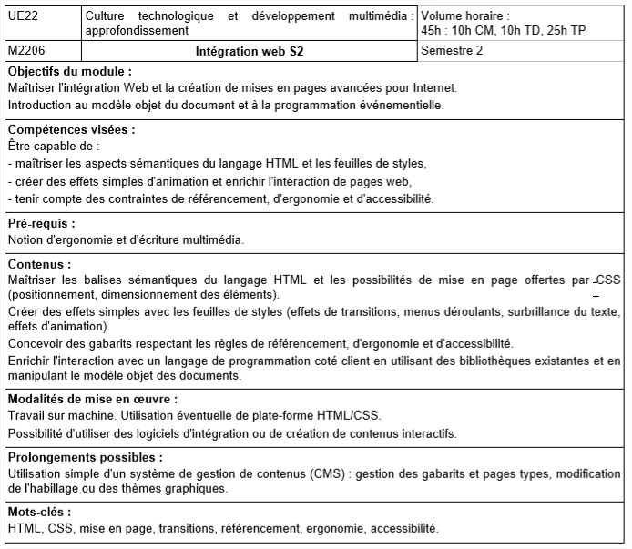
Programme Pédagogique National
Métier du Multimédia et de l’Internet
Vincent SEGUIER – IUT Paul Sabatier

Slide 3
Rappel organisation et objectif
Organisation du Module
HTML-CSS Avancé
2 T.D. (s2 et s3)
1 T.P. (s4)
1 T.P. (s5)
1 T.P. (s6)
1 T.P.(s10)
1 T.P.(s11)
1 T.P. (s18)
Modalité de contrôle des connaissances
Remise CV codé en html et css (Responsive)
Dimanche 9 mai – 18h – Aucun retard accordé,
TP 7 à TP 13
Réalisation C.V.
Vincent SEGUIER – IUT Paul Sabatier

Slide 4
Objectif :
Utilisation du html5 – css3
Connaissance du langage
Mise en place de la page html
Utilisation du CSS avancé
Mise en ligne du site
Vérification du site sur le consortium w3c
(en html et css)
4
Vincent SEGUIER – IUT Paul Sabatier

Slide 5
Vous devez être capable de concevoir une ou plusieurs pages web en suivant la philosophie
du standard HTML5 spécifié par le W3C .
5
Vincent SEGUIER – IUT Paul Sabatier

Slide 6
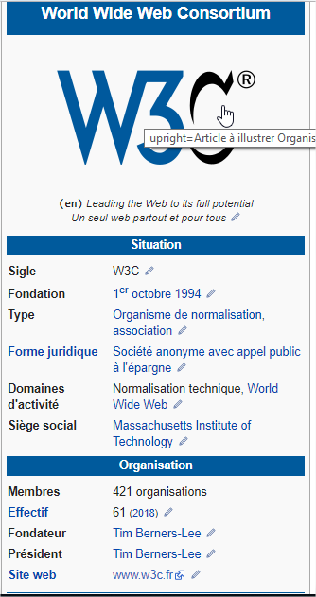

Mais aussi en
correspondance
avec le :
World
Wide
Web
Consortium
6
Vincent SEGUIER – IUT Paul Sabatier

Slide 7
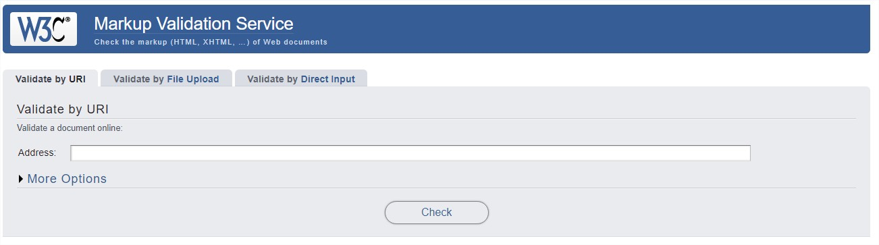
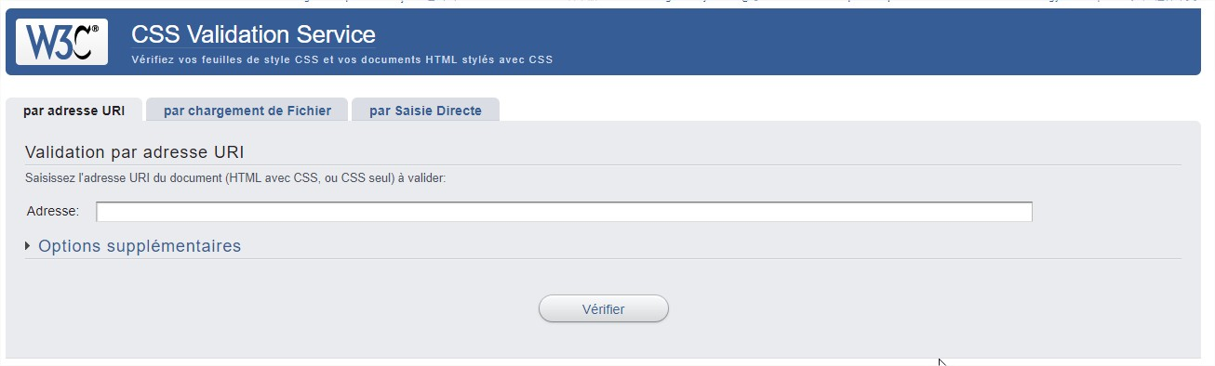
http://validator.w3.org
https://jigsaw.w3.org/css-validator/
« Un seul web partout et pour tous »

Slide 8

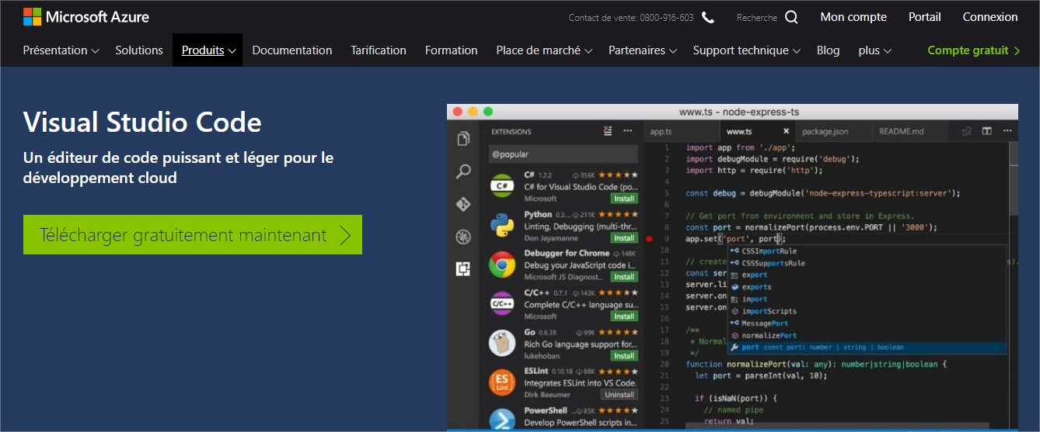
Utilisation de l’éditeur de texte :
Visual Studio Code est imposé
Utilisation de la version portable si nécessaire
https://azure.microsoft.com/fr-fr/products/visual-studio-code/
https://sourceforge.net/projects/vscode-portable/

Slide 9

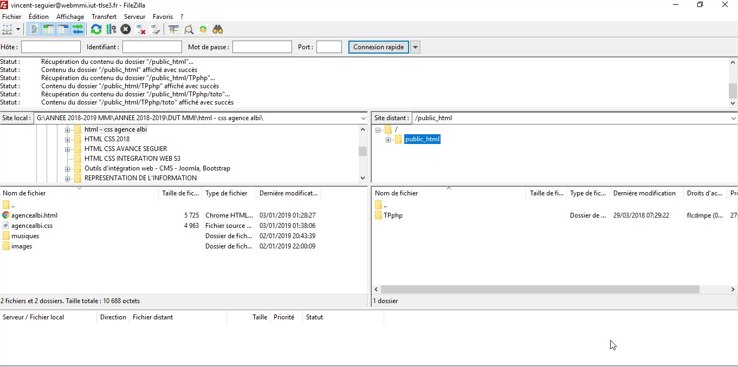
Site en ligne, via FileZilla Client

Slide 10
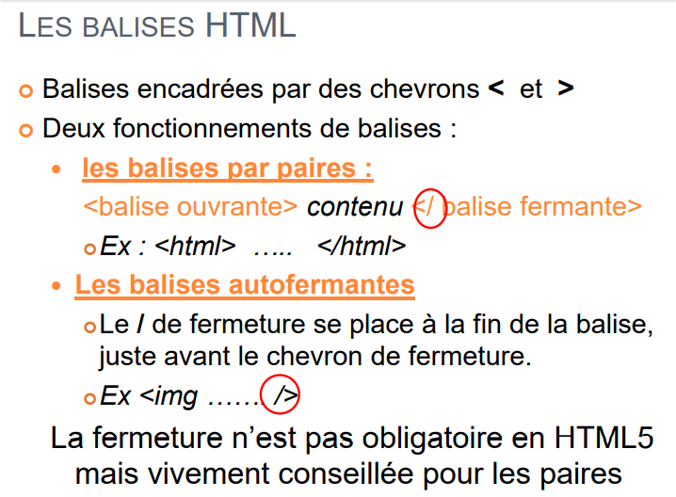
Rappel : Le langage html

Slide 11
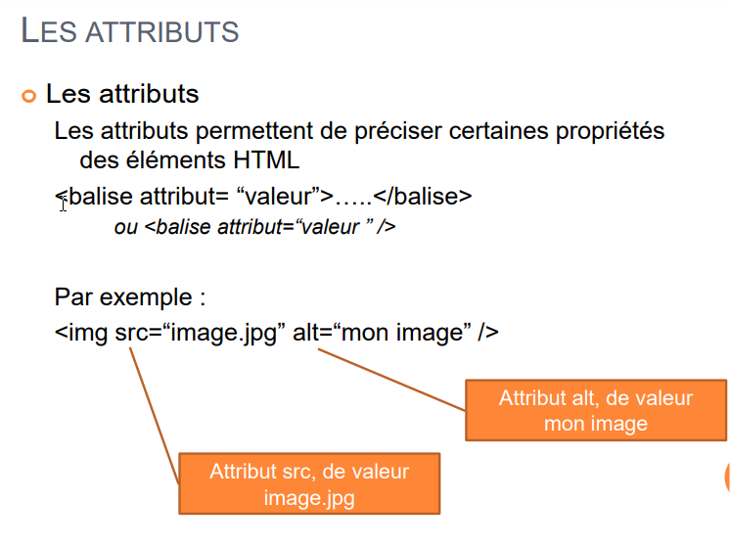

Slide 12
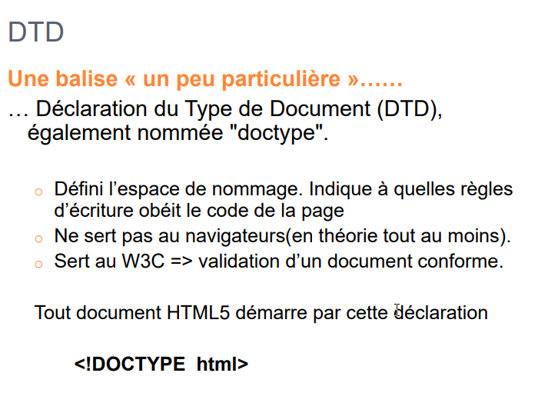

Slide 13
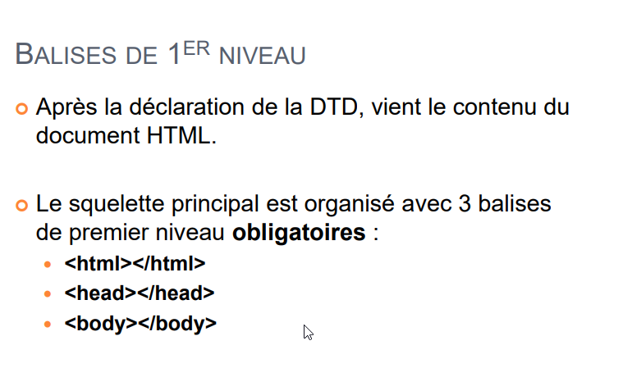

Slide 14
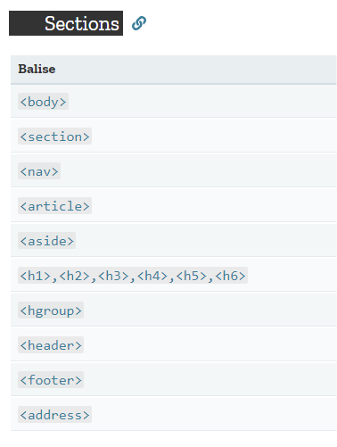
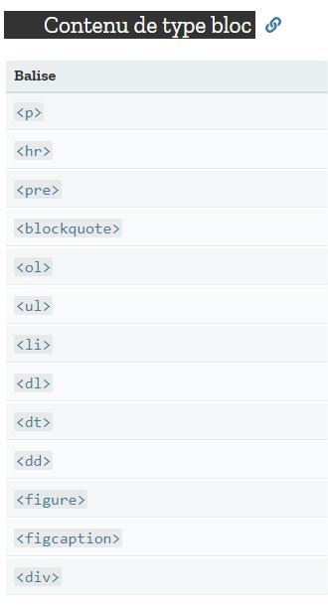
Les balises
14
Vincent SEGUIER – IUT Paul Sabatier

Slide 15
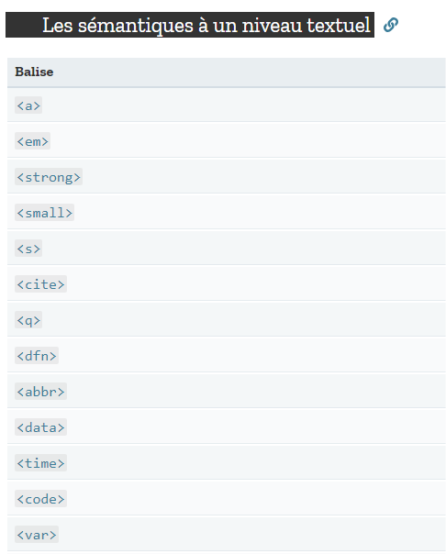
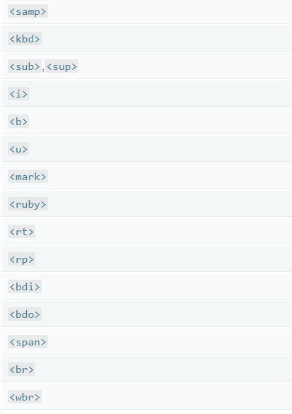
15
Vincent SEGUIER – IUT Paul Sabatier

Slide 16
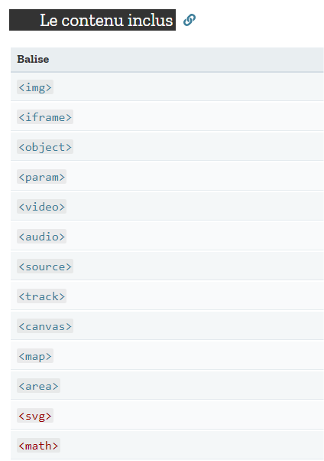
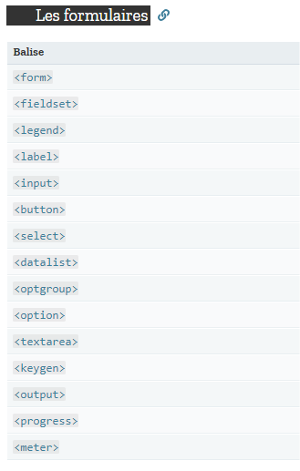
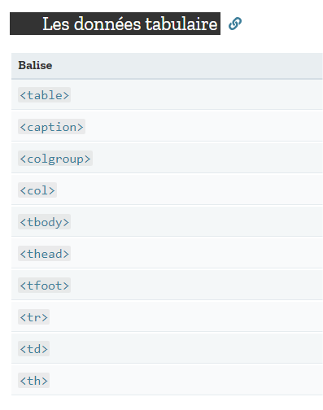
16
Vincent SEGUIER – IUT Paul Sabatier

Slide 17
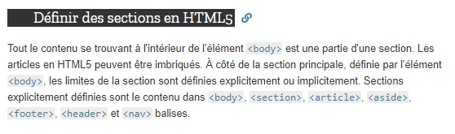
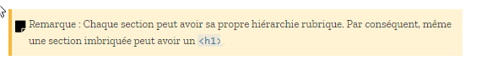
Structure d’une page html

Slide 18
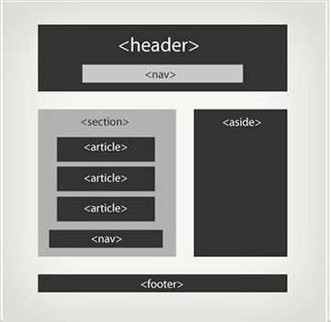
Structure d’une page html

Slide 19
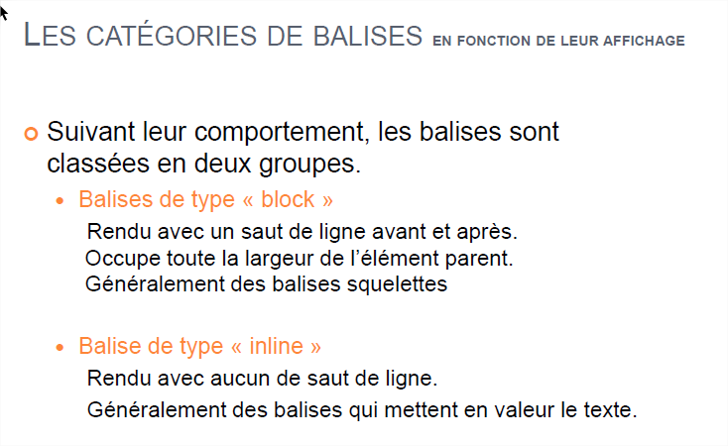
Structure d’une page html

Slide 20
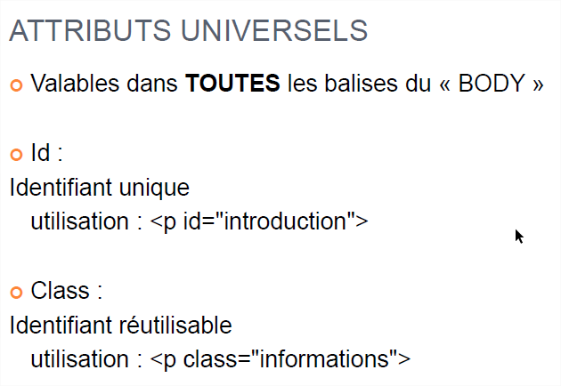
Structure d’une page html

Slide 21
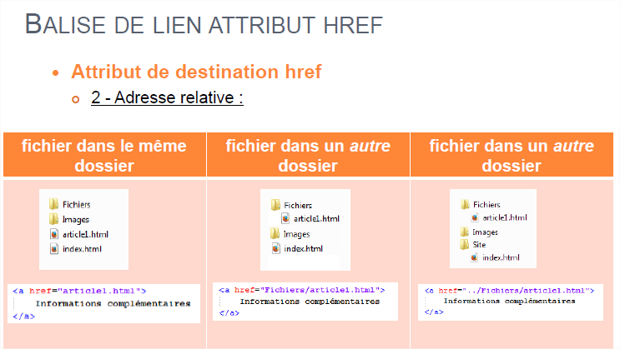
Structure d’une page html

Slide 22
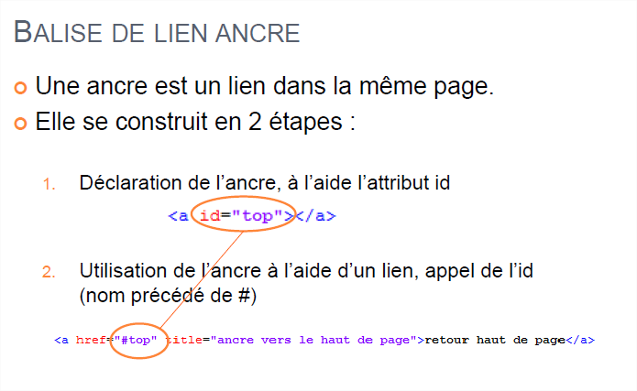
Structure d’une page html

Slide 23
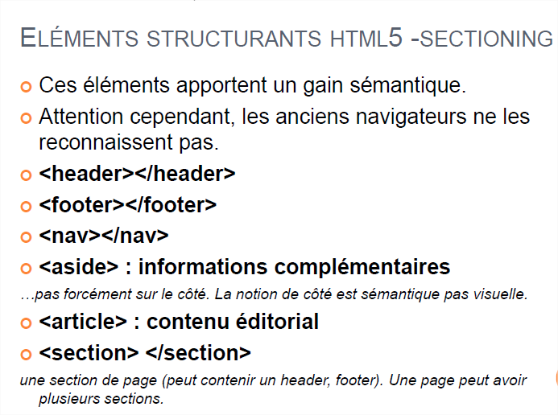
Structure d’une page html

Slide 24
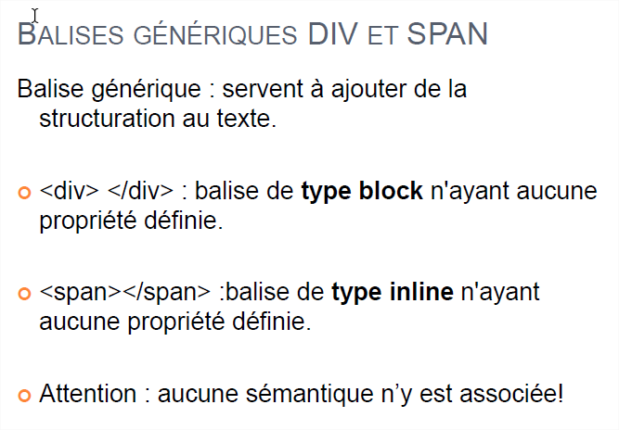
Structure d’une page html

Slide 25
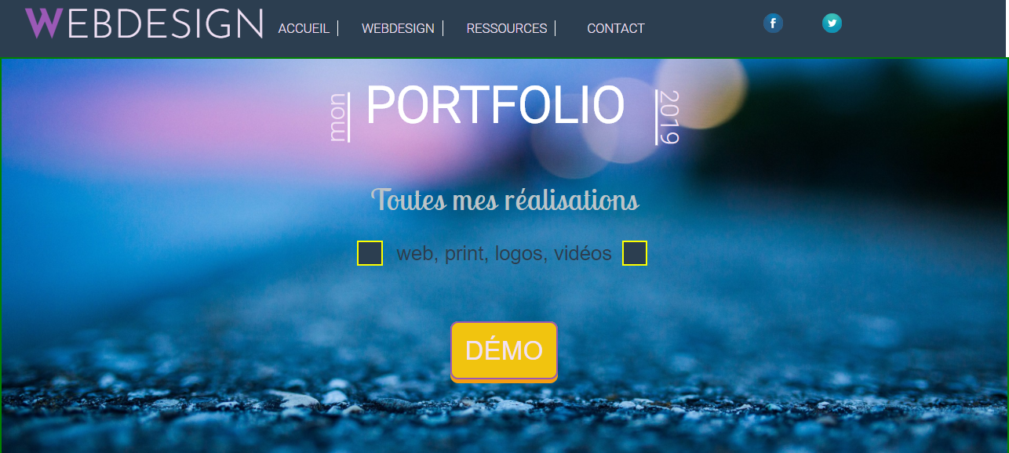
Pour faire la création d’un site internet, Il faut créer la maquette …

Slide 26
Finalité :
-Vous devrez créer et mettre en ligne votre C.V. de manière à ce qu’il soit responsive,
Remise des C.V. originaux via Moodle
Au plus tard le vendredi 15 Janvier 2021
18h
Aucun retard accepté

Slide 27
Aide sur moodle
Reprise des différents TD
Exercices 7 à 13
27
Source : https://www.w3schools.com/css/
Vincent SEGUIER – IUT Paul Sabatier

Slide 28
Reprise exemples C.S.S. :
Vincent SEGUIER – IUT Paul Sabatier

Slide 29
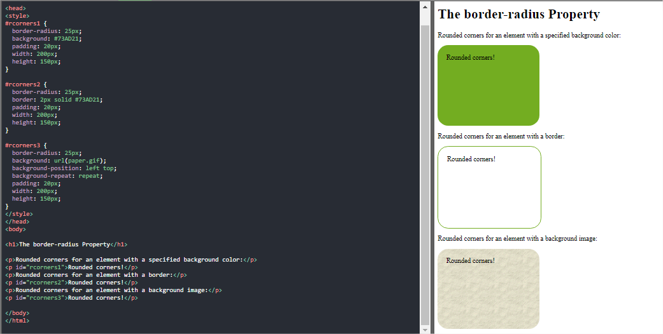
CSS border-radius Property
29
Source : https://www.w3schools.com/css/
Vincent SEGUIER – IUT Paul Sabatier

Slide 30
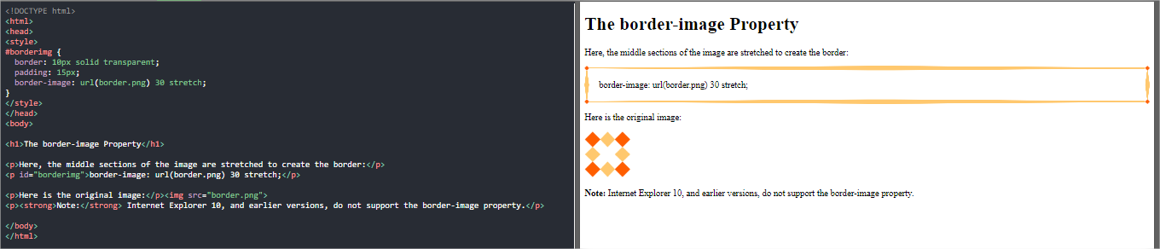
The border-image
30
Source : https://www.w3schools.com/css/
Vincent SEGUIER – IUT Paul Sabatier

Slide 31
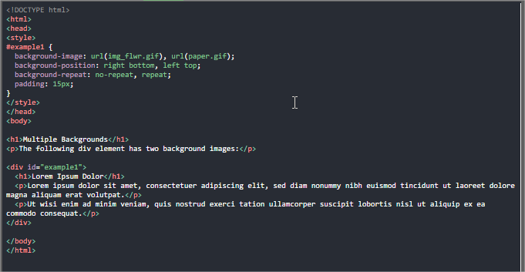
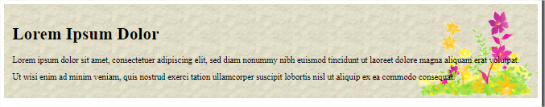
Multiple Backgrounds
31
Source : https://www.w3schools.com/css/
Vincent SEGUIER – IUT Paul Sabatier

Slide 32
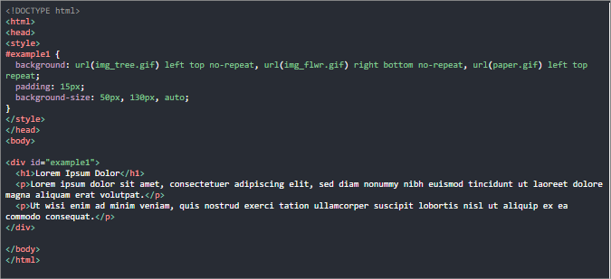
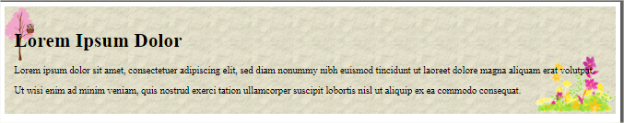
Multiple Backgrounds
32
Source : https://www.w3schools.com/css/
Vincent SEGUIER – IUT Paul Sabatier

Slide 33
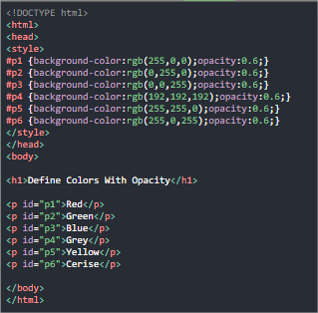
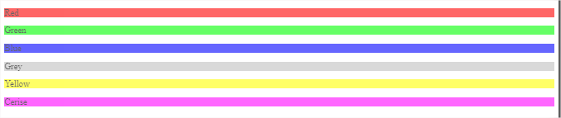
Define Colors With Opacity
33
Source : https://www.w3schools.com/css/
Vincent SEGUIER – IUT Paul Sabatier

Slide 34
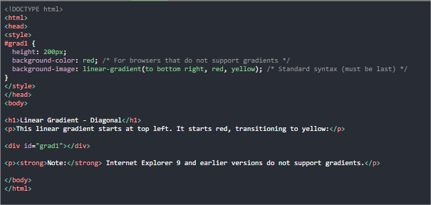
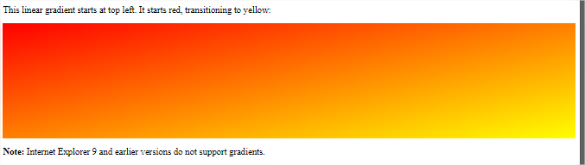
Linear Gradient - Diagonal
34
Source : https://www.w3schools.com/css/
Vincent SEGUIER – IUT Paul Sabatier

Slide 35
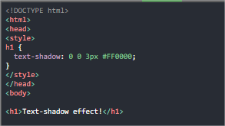
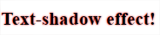
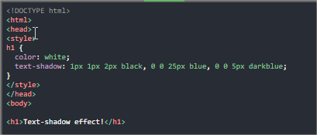

CSS Shadow Effects
35
Source : https://www.w3schools.com/css/
Vincent SEGUIER – IUT Paul Sabatier

Slide 36
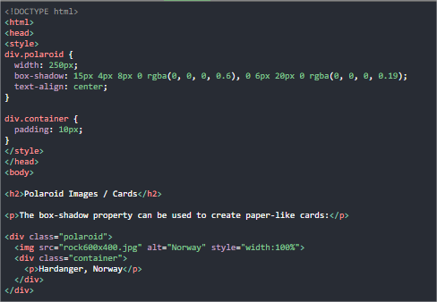
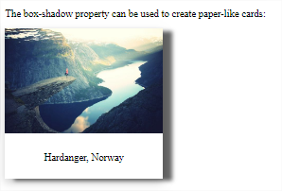
box-shadow
36
Source : https://www.w3schools.com/css/
Vincent SEGUIER – IUT Paul Sabatier

Slide 37
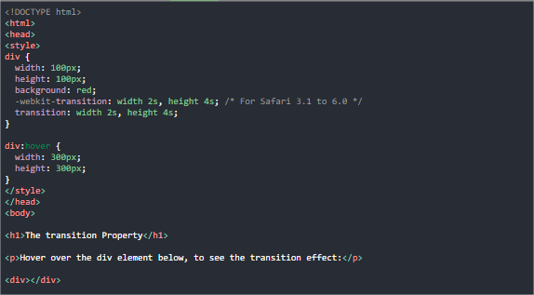
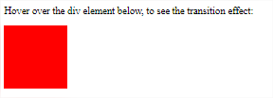
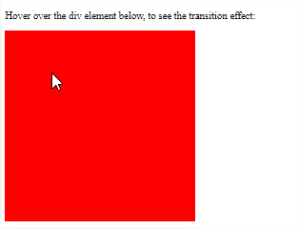
The transition
37
Source : https://www.w3schools.com/css/
Vincent SEGUIER – IUT Paul Sabatier

Slide 38
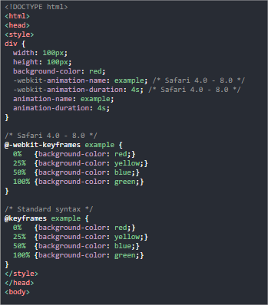
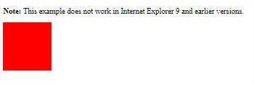
Animation
4 changements de couleurs
en 4 s
- red,yellow,blue et green
38
Source : https://www.w3schools.com/css/
Vincent SEGUIER – IUT Paul Sabatier

Slide 39
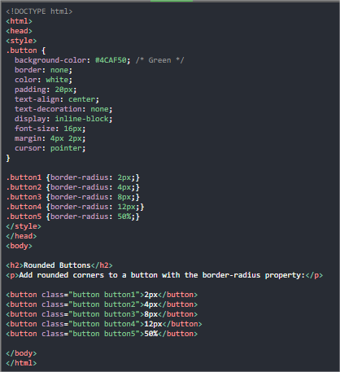
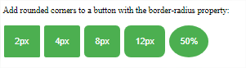
Rounded Buttons
39
Source : https://www.w3schools.com/css/
Vincent SEGUIER – IUT Paul Sabatier

Slide 40
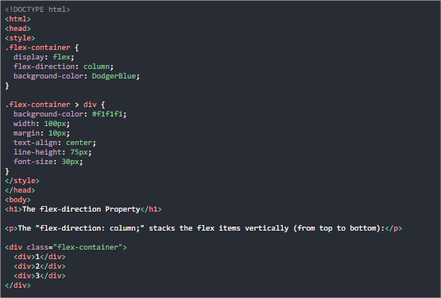

The flex-direction Property
40
Vincent SEGUIER – IUT Paul Sabatier

Slide 41

Pour mieux comprendre comment sont codés les sites …
TOUCHE CTRL + U
41
Vincent SEGUIER – IUT Paul Sabatier

Slide 42


Pour savoir avec quelle méthode le site a été construit …
( Code « en dur », CMS, Bootstrap, php )
https://www.wappalyzer.com/
42
Vincent SEGUIER – IUT Paul Sabatier

Slide 43

Les media Queries css3

Slide 44


Slide 45


Slide 46


Slide 47


Slide 48


Slide 49
Sources - aides:
https://www.w3.org/TR/CSS21/media.html
https://www.alsacreations.com/article/lire/930-css3-media-queries.html
https://www.w3schools.com/css/css3_mediaqueries.asp
https://openclassrooms.com/fr/courses/1603881-apprenez-a-creer-votre-site-web-avec-html5-et-css3/1607616-utilisez-le-responsive-design-avec-les-media-queries
https://www.pierre-giraud.com/html-css-apprendre-coder-cours/media-queries-responsive-design/

Slide 50
Webographie
images et icones gratuits
> https://www.pexels.com/
> https://pixabay.com/fr/
http://backgroundcheckall.com/tarpaulin-background-for-graduation-4/
• > https://unsplash.com/
• http://commons.wikimedia.org/wiki/Accueil : bibliothèque d'images libres
• http://www.flickr.com/creativecommons/
Ou sur des sites qui fournissent des icônes :
> https://www.flaticon.com/
> https://www.freepik.com/
50
Vincent SEGUIER – IUT Paul Sabatier

Slide 51
Webographie
Textes :
http://www.1001fonts.fr/
https://www.1001freefonts.com/
Codes couleurs
• http://www.espace2001.com/espace/couleurs.php
• http://www.colorschemer.com/online.html : Sélecteur de couleurs
• http://colorblender.com/ : Color Blender
• http://www.colourlovers.com/ : Site coopératif de palettes de couleur
• http://www.visibone.com/popups/ : pour avoir sous la main les couleurs utilisables dans vos page web et leur code associé, cliquez sur le bouton "Hex Color Popup", vous obtenez une palette de couleur dans une nouvelle fenêtre de votre navigateur.
• http://kuler.adobe.com
https://tutowebdesign.com/css
51
Vincent SEGUIER – IUT Paul Sabatier

Slide 52
Merci pour votre attention

